Slide 1
类型（二）波的图像

Slide 2
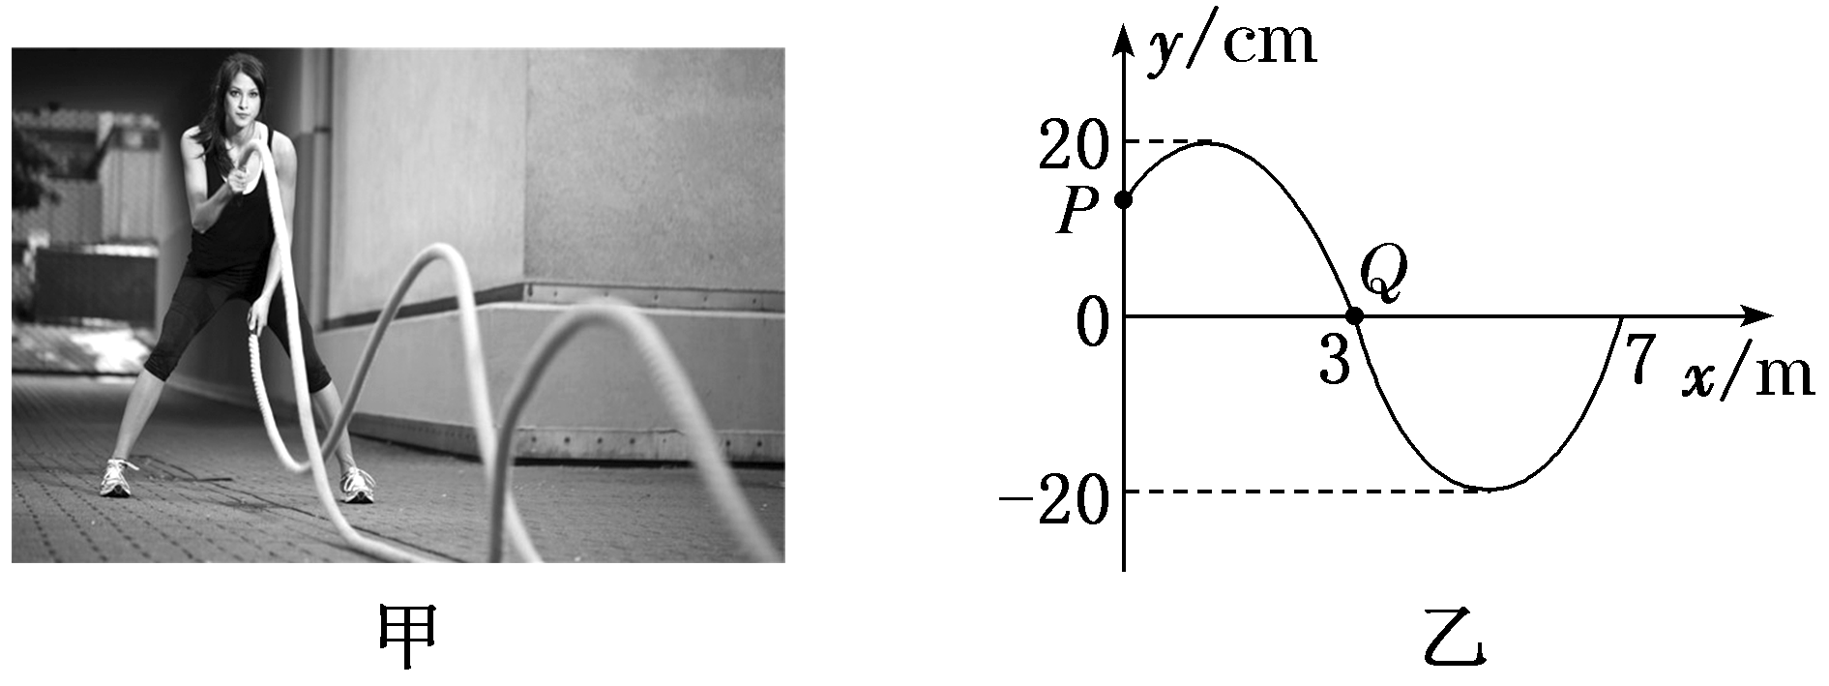
[典例] (2023·济宁高三模拟)“战绳”是一种近年流行的健身器材，如图甲，健身者把两根相同绳子的一端固定在一点，用双手分别握住绳子的另一端，上下抖动绳子使绳子振动起来。以手的平衡位置为坐标原点，图乙是健身者左手在抖动绳子过程中某时刻的波形，若左手抖动的频率是1.25 Hz，下列说法正确的是( )

Slide 3
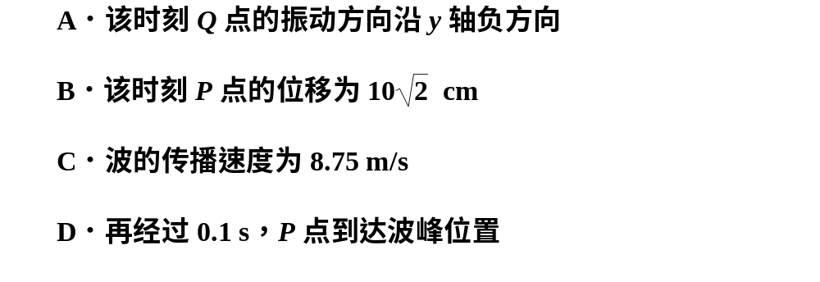
[答案] B
[解析] 由题意可知，波沿x轴正方向传播，根据同侧法可知，该时刻Q点的振动方向沿y轴正方向，A错误；

Slide 4
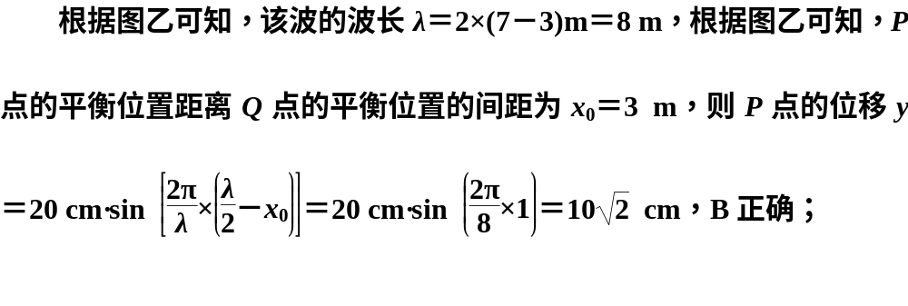
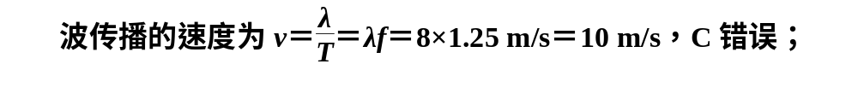

Slide 5
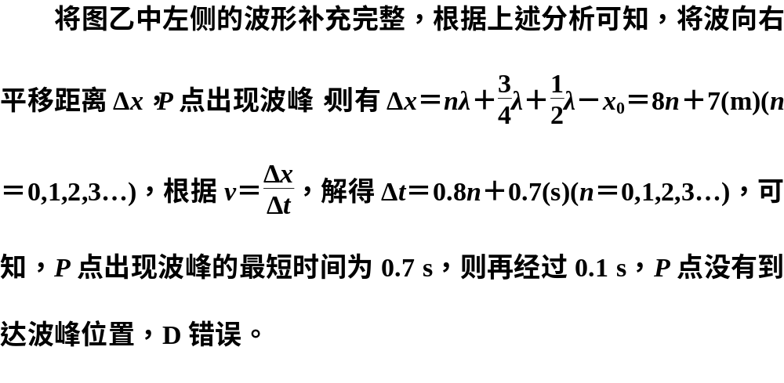

Slide 6
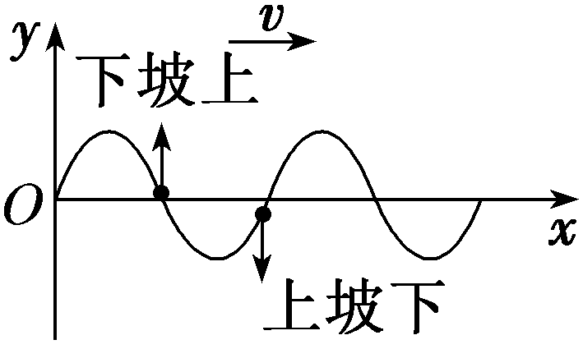
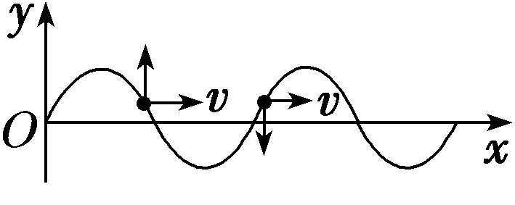
[思维建模]
波的传播方向与质点振动方向的互判方法
方法 | 方法解读 | 图像演示
“上下坡”法 | 沿波的传播方向，“上坡”时质点向下振动，“下坡”时质点向上振动
“同侧”法 | 波形图上某点表示传播方向和振动方向的箭头在图线同侧

Slide 7
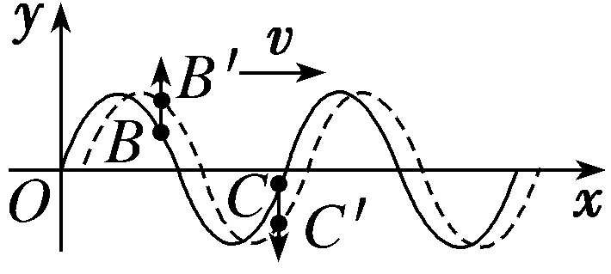
续表
“微平移”法 | 将波形沿传播方向进行微小的平移，再由对应同一x坐标的两波形曲线上的点来判断振动方向

Slide 8
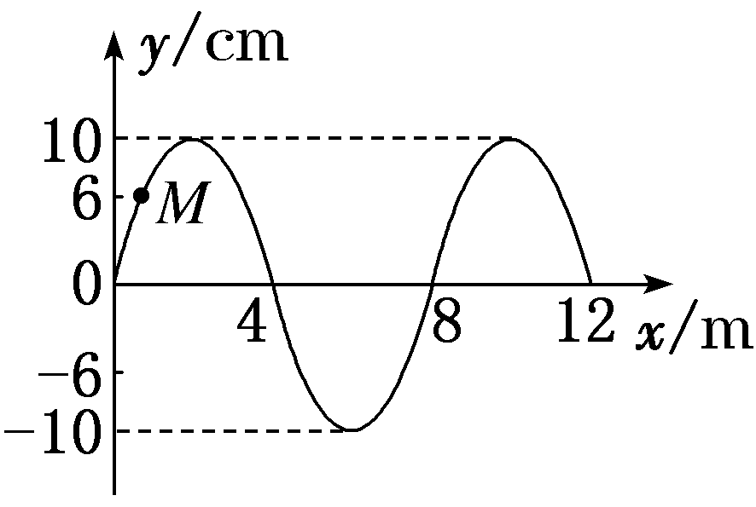
[考法全训]
1.(2023·邯郸高三模拟)坐标原点处的波源做简谐运动，它在均匀介质中形成的简谐横波沿x轴正方向传播，波源振动3 s后波刚好传到x轴上的x＝12 m处，波形图如图所示。下列说法正确的是( )
A．波源的起振方向沿y轴负方向
B．波在介质中的速度大小为3 m/s
C．波源做简谐运动的表达式为y＝－10sin πt(cm)
D．波源振动3 s时质点M已通过的路程为54 cm

Slide 9
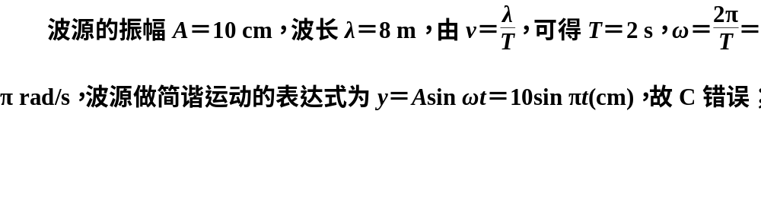
答案：D
解析：由波动图像可知，波源的起振方向沿y轴正方向，故A错误；
简谐横波在3 s内传播了12 m，该波的波速v＝4 m/s，故B错误；
波源振动3 s时质点M已通过的路程为5A＋4 cm＝54 cm，故D正确。

Slide 10
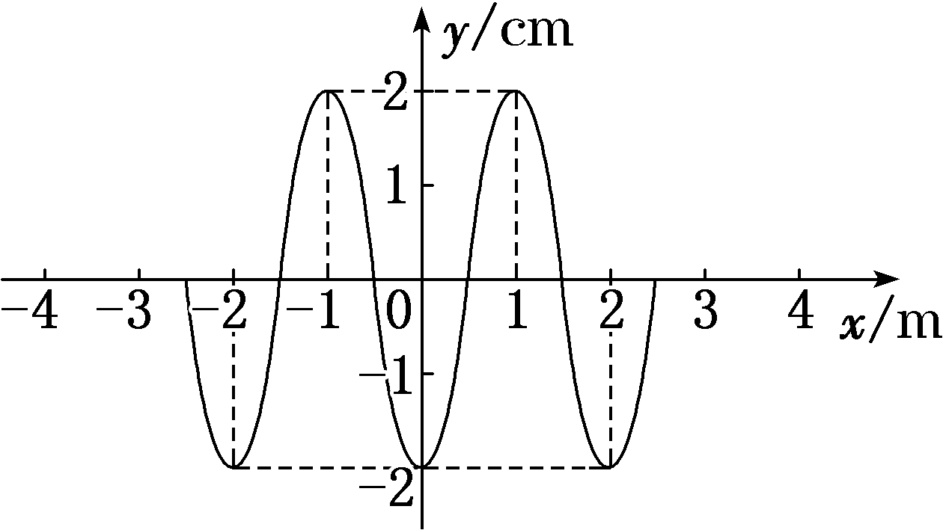
2．(2023·天津高考)(多选)位于坐标原点
的波源从t＝0时刻开始振动，t＝0.5 s时形成
的机械波波形图如图所示，则下列说法正确
的是( )
A．机械波的波速v＝4 m/s
B．x＝1 m处的质点在t＝0.3 s时位于波谷
C．波源的振动方程为y＝0.02sin(5πt＋π)m
D．x＝－1 m处的质点半个周期内向左移动半个波长

Slide 11
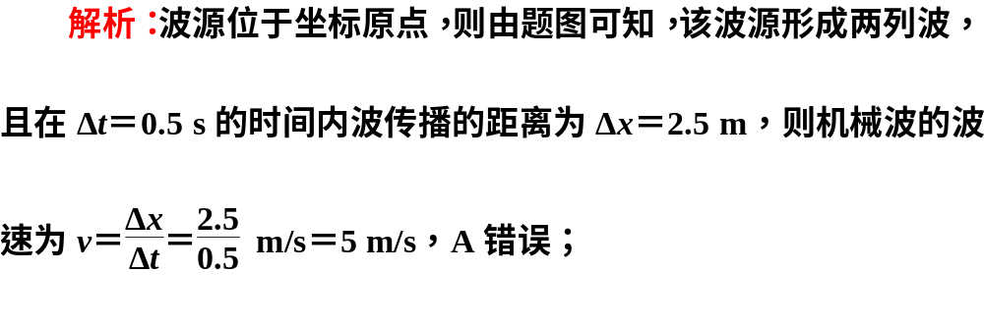
答案：BC

Slide 12
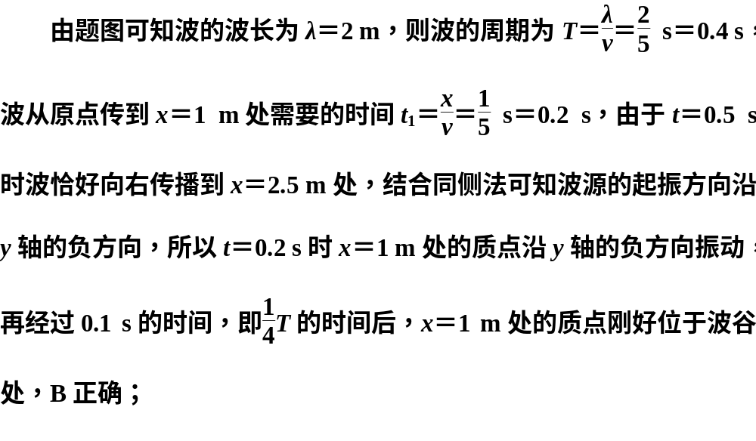

Slide 13
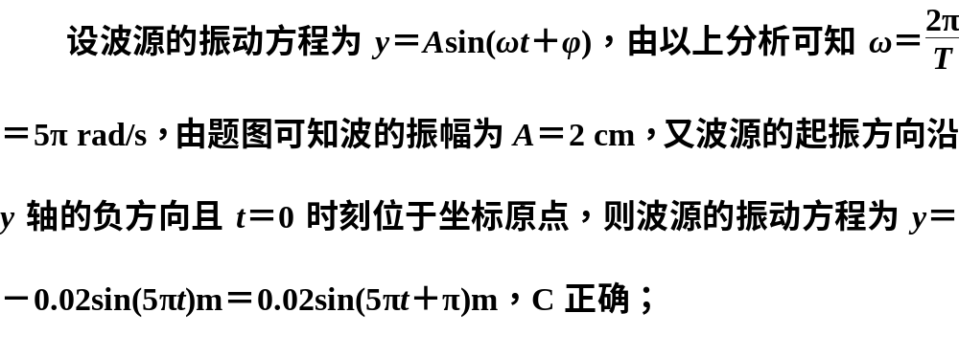
质点起振后只在平衡位置附近上下振动，不会随波左右迁移，D错误。

Slide 14

本课结束
更多精彩内容请登录：www.zghkt.cn

